Slide 1
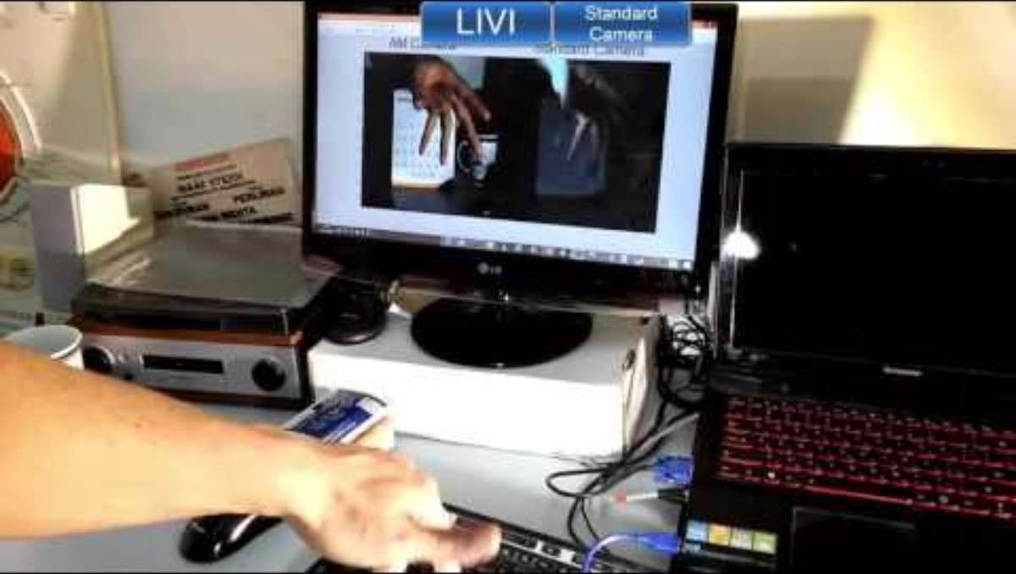
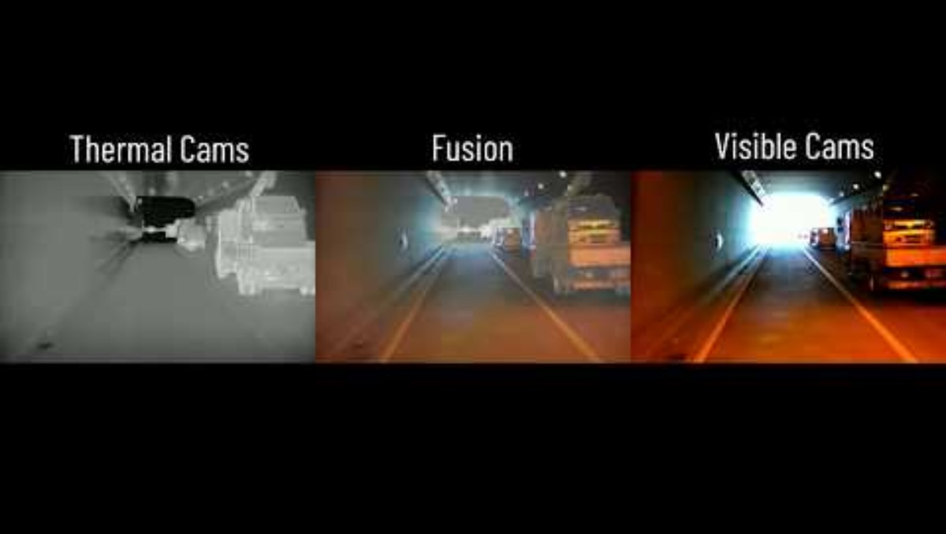

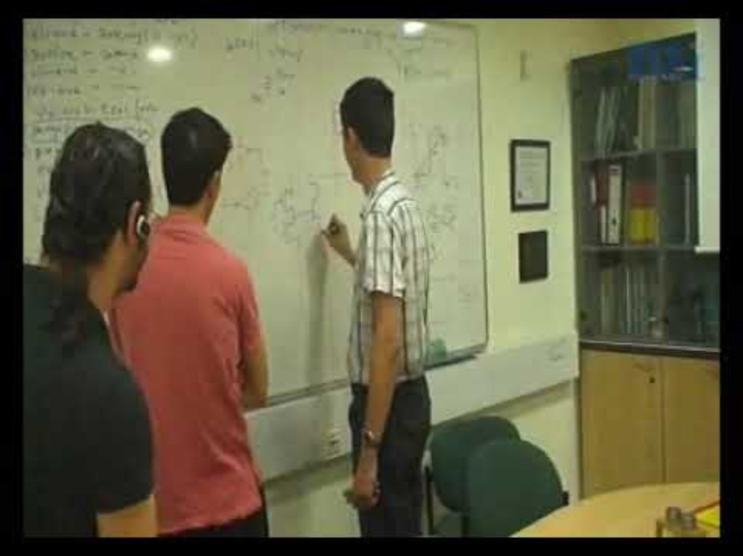
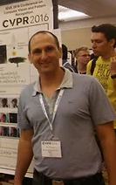

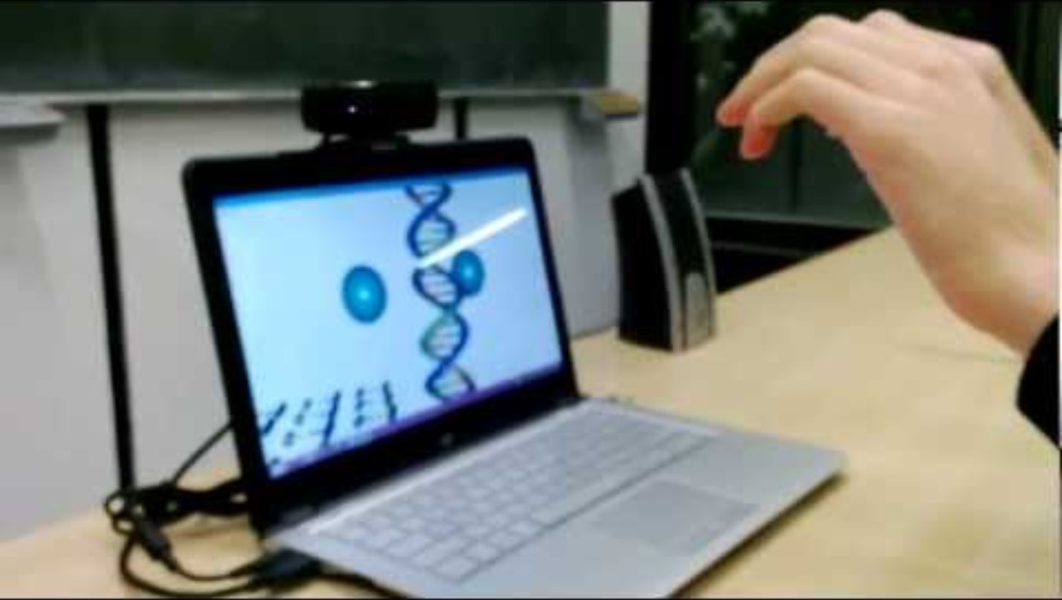


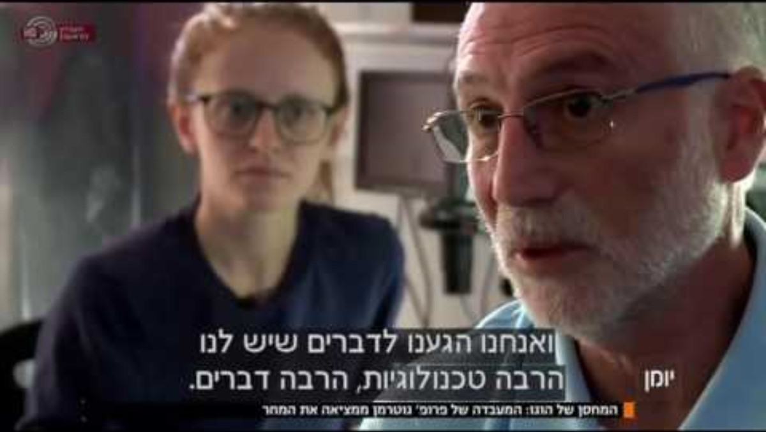

10~ YEARS INDUSTRY
10~ YEARS ACADEMIA
Notes:
An expert in the development and implementation of smart, useful, and ground-breaking computer vision systems in a research environment with high uncertainty. Responsible for leading a team of algorithm developers and programmers while creating harmony, focus, rapid learning and accelerated implementation. Doing this for twenty years, half of them in academia and half of them in industry.
I help engineers over achieve in their work by teaching them effective task, time, team and research management practices that have been tested and validated in my 20 years of experience in the industry and academia.

Slide 2

מערכות ספרתיות
מערכות ספרתיות

Slide 3
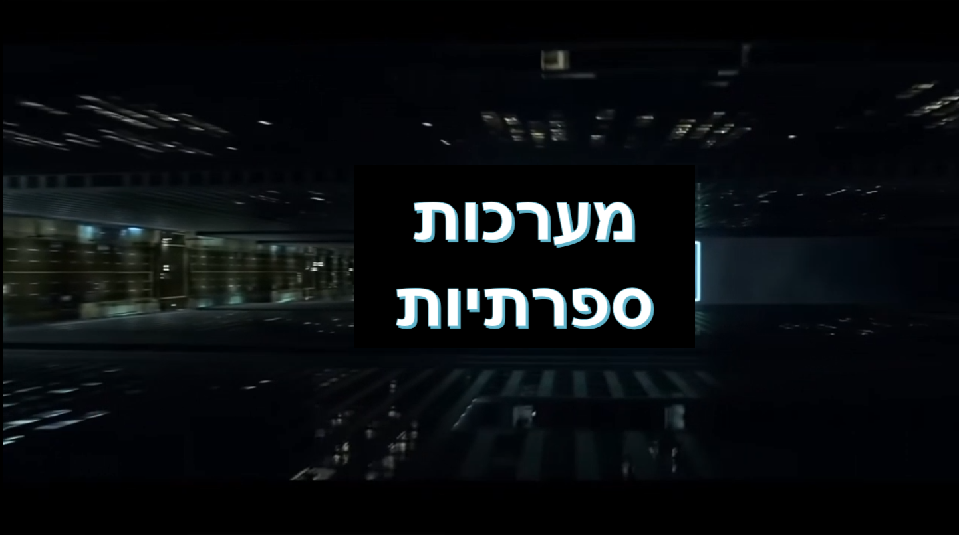
Numerical Systems
מערכות ספרתיות

Slide 4
תוכן עניינים
למה צריך את זה?
מה נלמד בקורס?
איך נלמד את החומר?

Slide 5
למה צריך את זה?

Slide 6
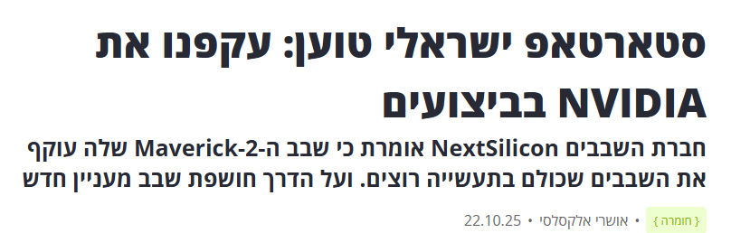
למה צריך את זה?
https://www.geektime.co.il/israeli-startup-claims-its-chip-beats-nvidia-blackwell/

Slide 7
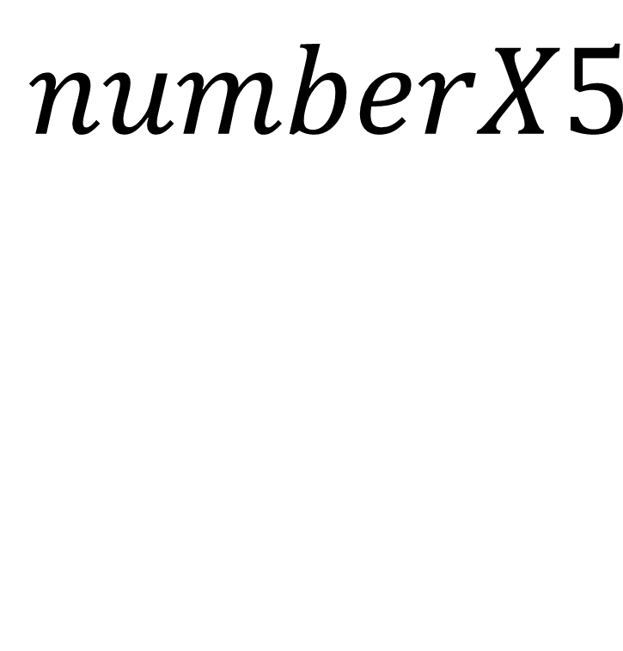

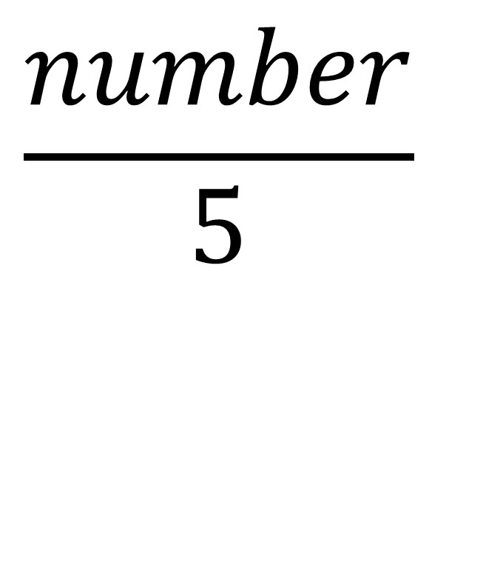
מה עובד יותר מהר?

Slide 8

למה?

Slide 9
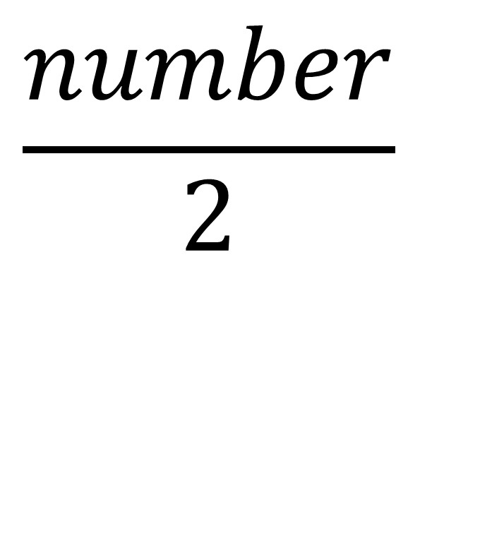
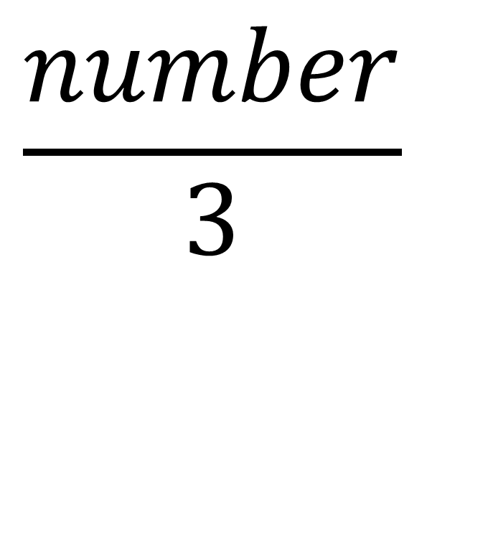
מה עובד יותר מהר?

Slide 10
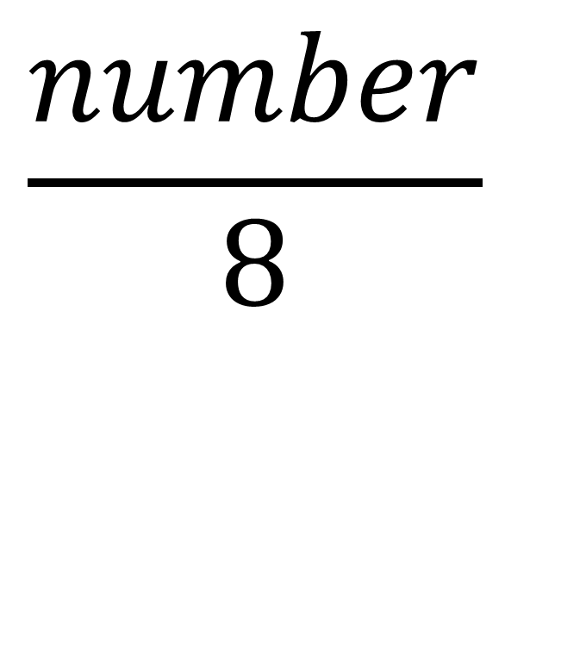

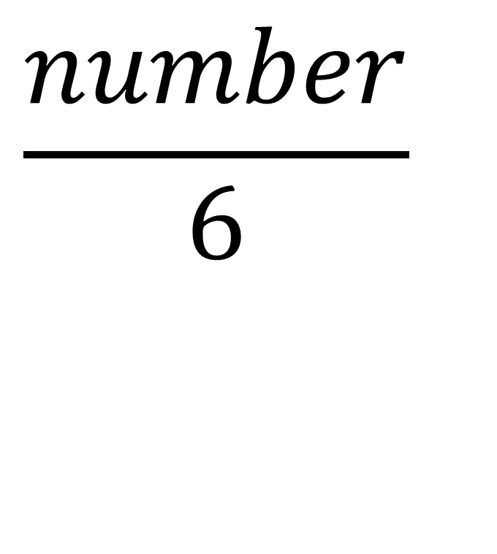
למה?

Slide 11
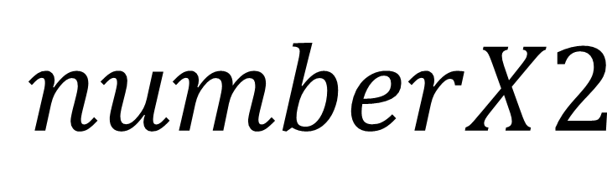
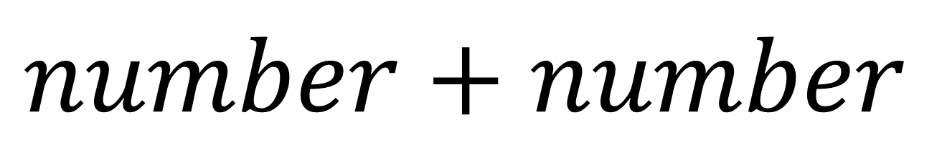
מה עובד יותר מהר?

Slide 12

מה עובד יותר מהר?

Slide 13



האם זה נכון?

Slide 14



למה?

Slide 15
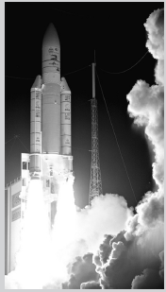
הסיפור העצוב של הטיל אריאן 5
https://www.youtube.com/watch?v=5tJPXYA0Nec
Notes:
The $7 billion Ariane 5 rocket,
launched on June 4, 1996,
veered off course 40 seconds
after launch, broke up, and
exploded. The failure was
caused when the computer
controlling the rocket
overflowed its 16-bit range
and crashed.
The code had been extensively
tested on the Ariane 4 rocket.
However, the Ariane 5 had a
faster engine that produced larger
values for the control computer,
leading to the overflow.

Slide 16
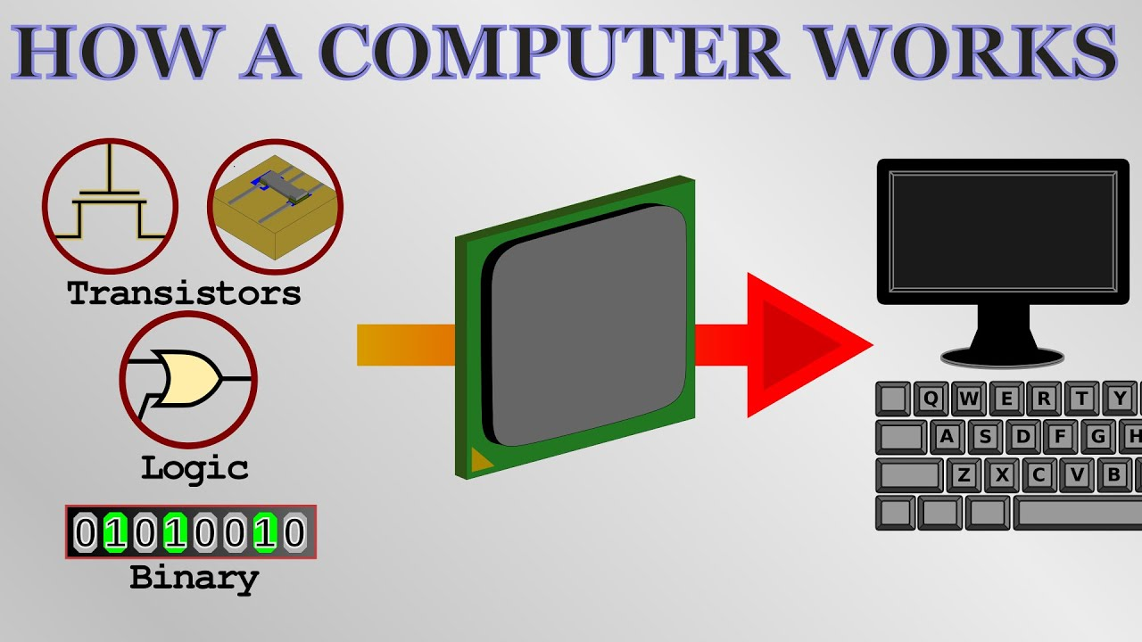
איך המחשב עובד?

Slide 17
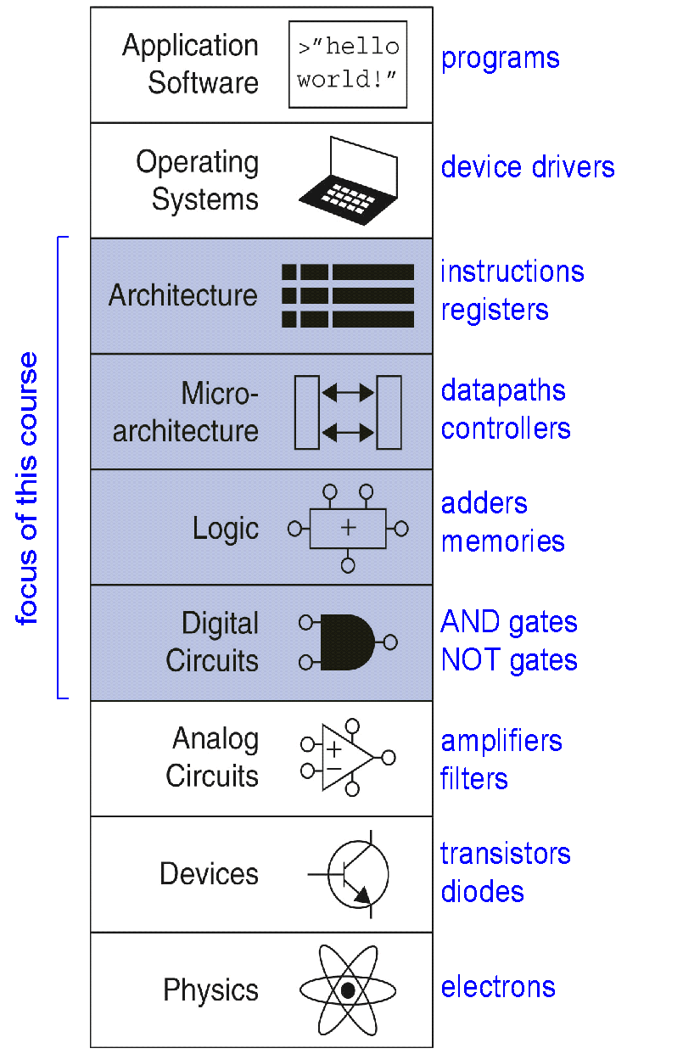
במה נתמקד במדעי המחשב?

Slide 18
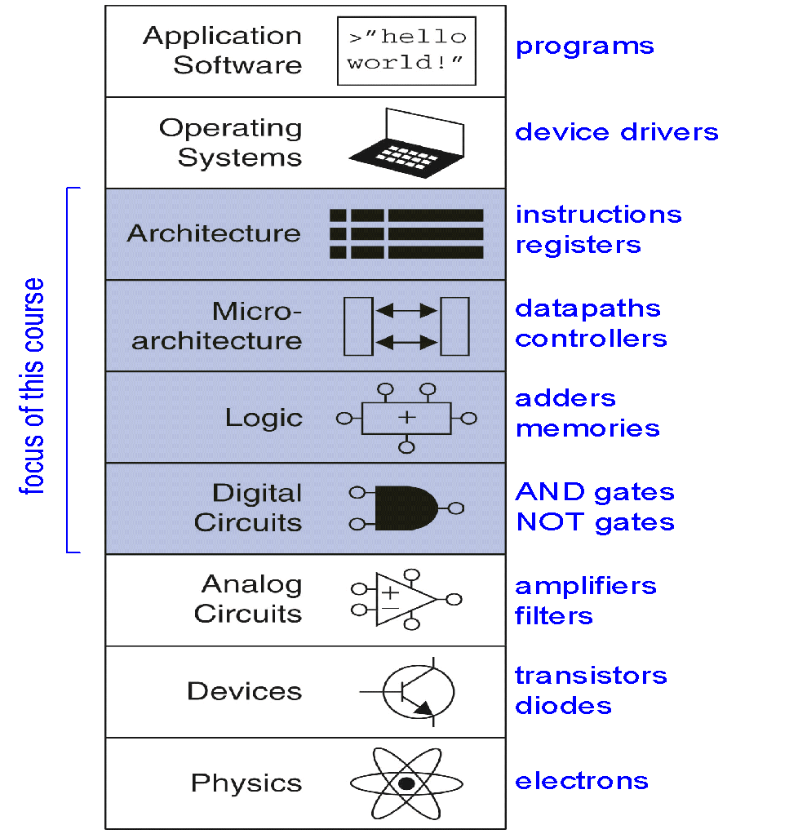
במה נתמקד בקורס זה?
מבוא למדעי המחשב
מערכות הפעלה (שנה ב, סמסטר ב)
ארכיטקטורה וארגון המחשב (שנה ב, סמסטר א)
מערכות ספרתיות

Slide 19
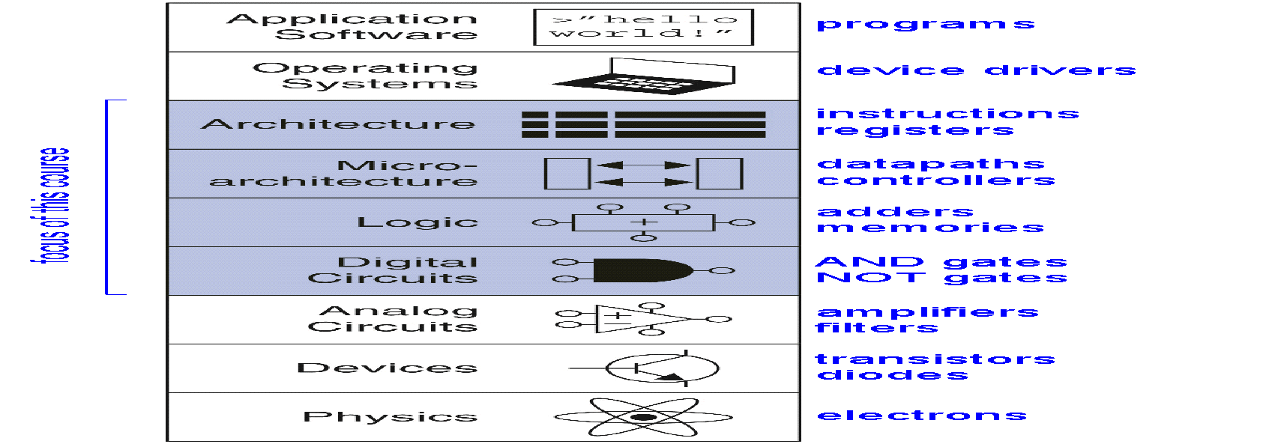
במה נתמקד בקורס זה?
מערכות ספרתיות

Slide 20
מה נלמד בקורס?

Slide 21
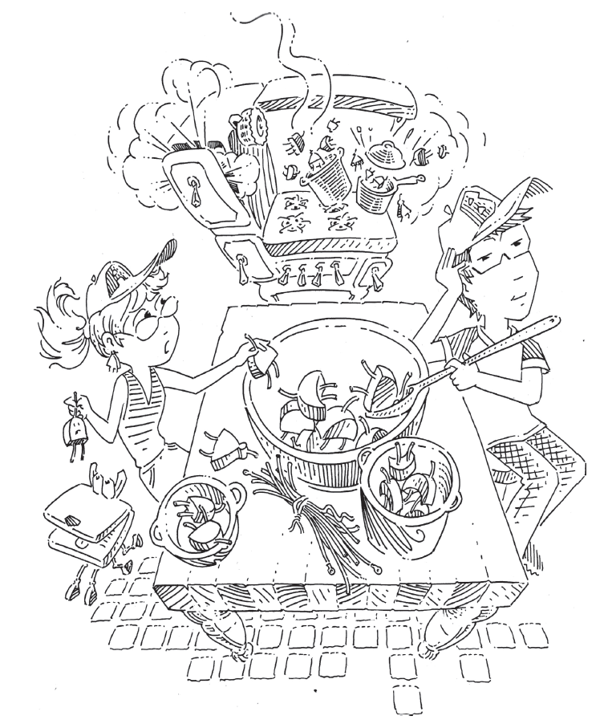
במה נתמקד בקורס זה?
1. מתמטיקה בינארית ופעולות בסיסיות
Notes:
לקוח נכנס למסעדה

Slide 22
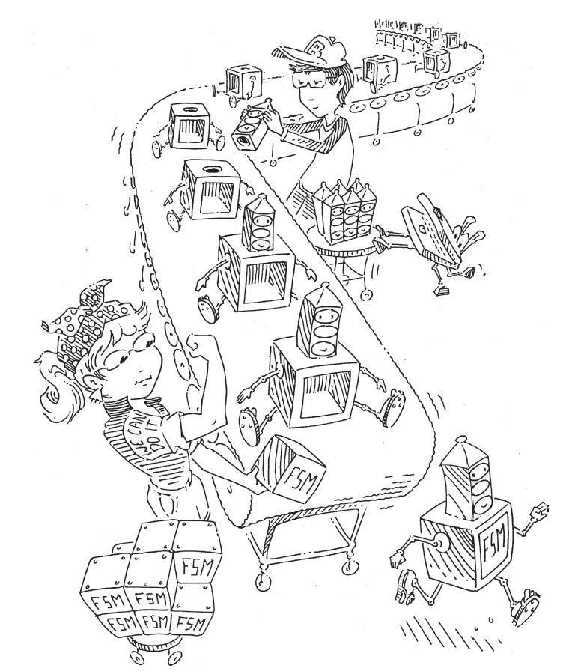
במה נתמקד בקורס זה?
3. מכונות מצבים
Notes:
לקוח נכנס למסעדה

Slide 23
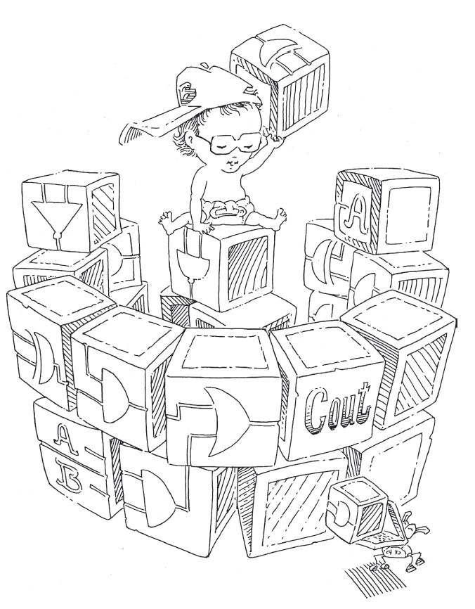
במה נתמקד בקורס זה?
4. אבני הבניין הבסיסים ליצירת מחשב
Notes:
לקוח נכנס למסעדה

Slide 24

במה נתמקד בקורס זה?
System Verilog ליצירה ובדיקות חומרה
Notes:
לקוח נכנס למסעדה

Slide 25
מטרות הקורס
1. מתמטיקה בינארית ופעולות בסיסיות
2. מכונות מצבים
3.אבני הבניין הבסיסים ליצירת מחשב
System Verilog

Slide 26
מה תדעו בסוף הקורס?
לבצע חישובים והמרות במספרים בינאריים, הקסדצימליים, בנקודה קבועה וצפה, כולל פעולות חיבור.
לתכנן ולממש מעגלים לוגיים צירופיים ורציפים, כגון מרבבים, מפענחים ויחידות אריתמטיות (חיבורים, מפחיתים, ALUs), תוך שימוש בעקרונות תכנון.
להשתמש באלגברה בוליאנית ומפות קרנו לפישוט משוואות והוכחות לוגיות.

Slide 27
מה תדעו בסוף הקורס?
לתכנן מכונות מצב סופיות (Moore, Mealy) עם אוטומטים ולנתח תזמון, סטיית שעון וסנכרון.
לממש רכיבי זיכרון (תפסים, דלגלגים, מונים, משארים, RAM, ROM) ומערכי זיכרון.
לכתוב קוד בשפת תיאור חומרה (SystemVerilog) למעגלים ובדיקות סימולציה.

Slide 28
איך נלמד את החומר?
תכנות מערכות

Slide 29
עקרונות הלימוד בקורס
מעגלי עשייה/משוב מהירים וקצרים.
למידה דרך עשייה.
העברת ידע מיטבית בזמן השיעור/תרגול.

Slide 30
דרישות ונושאים פורמליים
תכנות מערכות

Slide 31
צוות הקורס תכנות מערכות
מרצה: ד"ר עמיר קולאמן
משרד: בתיאום מראש יום לפני זום
שעת קבלה: בתיאום מראש במייל לפחות יום לפני
פרטי התקשרות:kolaman@mail.sapir.ac.il

Slide 32
דרישות פורמליות
הכנה לפני כל הרצאה –
  צפייה בהרצאה המוקלטת
  מענה על שאלות הכנה
בכל הרצאה
  שאלות חזרה על החומר (בוחן כניסה)
תרגילי בית להגשה-
  תרגיל מעשי על מחשב.
בחינה
  ציון סופי משוקלל של 56 וציון מינימאלי של 56 בבוחן הסופית, נדרשים על מנת לעבור את הקורס.

Slide 33
קורס תכנות מערכות
אתר הקורס במודל
  https://moodle.sapir.ac.il/2025/
מה באתר:
1. עבודות הכנה לפני מפגש פרונטלי.
2. בוחן כניסה למפגש פרונטלי.
3. קישורים לסרטוני הדרכה לפני המפגש הפרונטלי.

Slide 34
דרישות פורמליות
בתחילת כל שיעור יתקיים בוחן אינטרנטי קצר על חומר השיעור הקודם
איחור לכיתה – לאחר זמן סיום הבוחן – 0 בבוחן ובעבודת ההכנה.
איחור בהגשת מטלת בית – ללא סיבה מוצדקת 0
סיבה מוצדקת - בקשות להצדקה של חיסור/אי הגשה של מטלה דרך טופס באתר הקורס

Slide 35
דרישות הקורס
עבור כל אחת מיחידות הקורס 10 יחידות
  עבודות בית ביחידים
  השתתפות במשוב
  מטלות הכנה
  בוחן כניסה
בוחן מסכם

Slide 36
מבנה הציון
מטלה | משימת עבודה | מועד הגשה | % מהציון הסופי
1 | מטלות הכנה בבית (10%) + בחני כניסה בתחילת המעבדה (20%) (ללא הגשה של כל אחד מהם הציון הוא 0) | 10 מפגשים | 30
2 | השתתפות במשוב עמיתים/משוב למרצה | 10 מפגשים | 1
3 | בוחן מסכם | מפגש האחרון של הסמסטר 19/1/25 | 29
4 | פרויקט | 10 מפגשים | 40

Slide 37
ביבליוגרפיה
Harris, Sarah, and David Harris. Digital Design and Computer Architecture, RISC-V Edition. Morgan Kaufmann, 2021. Chapters 1-5

